Slide 1
부동산 경매 낙찰가 예측 모델

Slide 2
목차
팀 소개
주제 선정 이유
데이터 소스
데이터 전처리 과정
EDA 탐색적 데이터 분석
결과 해석
제한점 및 향후 개선 방향
결론
참고문헌
Q&A

Slide 3
팀소개
LazyEstate
: 게으른 부동산
합리적인 가격의 경매 매물 분석결과를 제공
팀원 및 역할분담
진한별 : ★팀장, 부동산 실거래가 데이터 수집 및 전처리, 분석
신승엽 : 경매 부동산 감정가 및 낙찰가 수집 및 전처리, 분석
최우석 : 발표 준비, 부동산 실거래가 데이터 통계 분석
최준혁 : 부동산 호가 데이터 수집 및 전처리, 분석

Slide 4

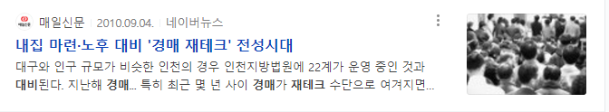

주제 선정 이유 (1/3)
재테크 수단으로서의 부동산 경매
→ 합리적인 가격의 부동산 경매를 통한 시세 차익 실현
→ 합리적인 가격 : 경매 낙찰가 예측 모델 구현
→ 가격을 결정하는 다양한 요소들로부터 머신러닝을 통해 낙찰가 예측 모델 학습

Slide 5
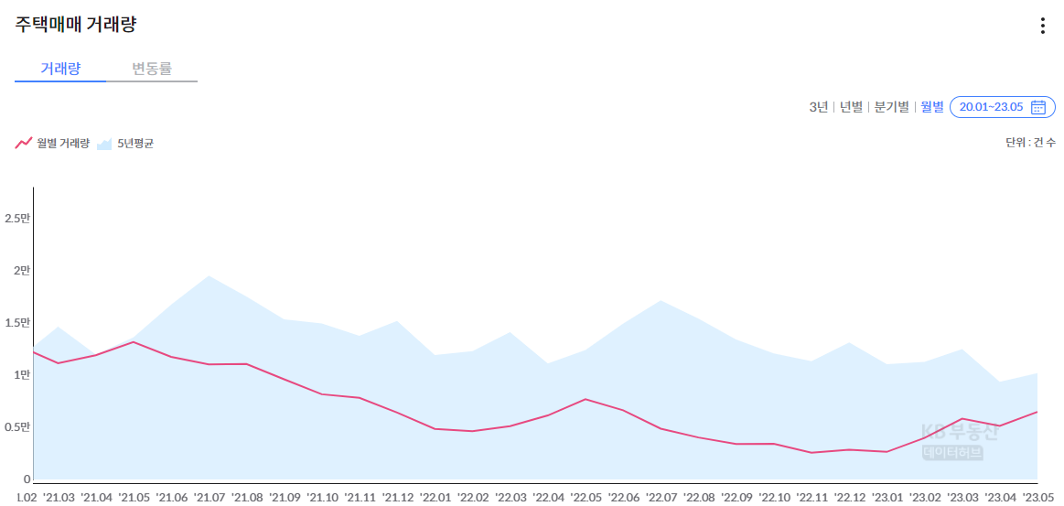
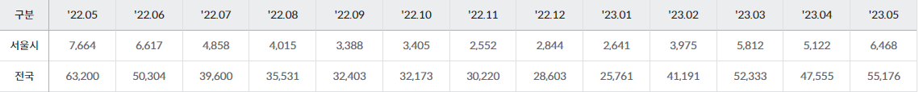
주제 선정 이유 (2/3)
KB부동산 데이터허브

Slide 6
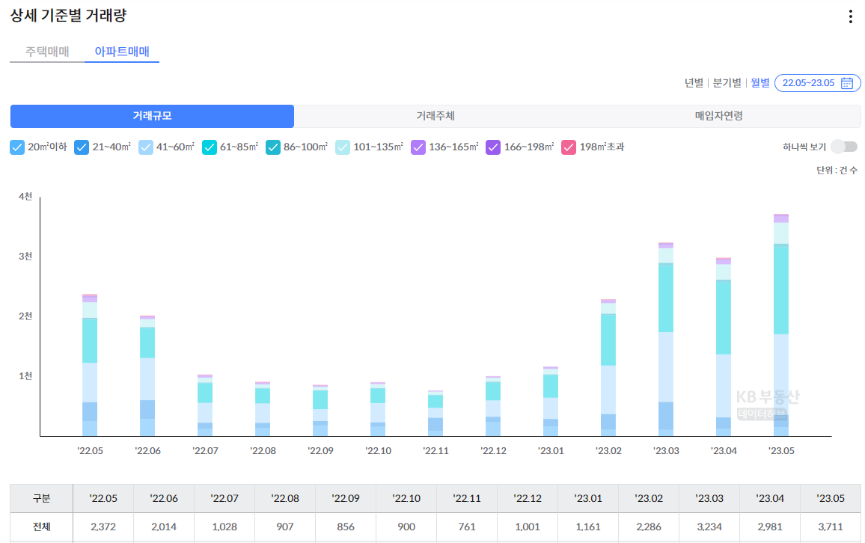
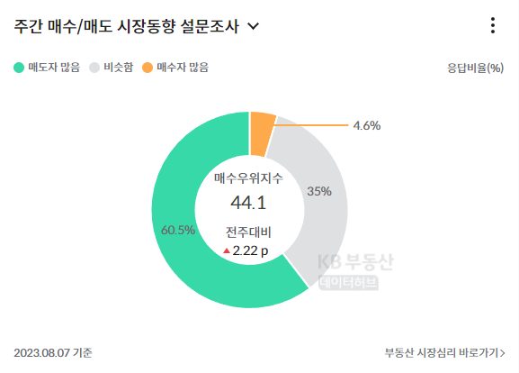
주제 선정 이유 (3/3)
KB부동산 데이터허브

Slide 7
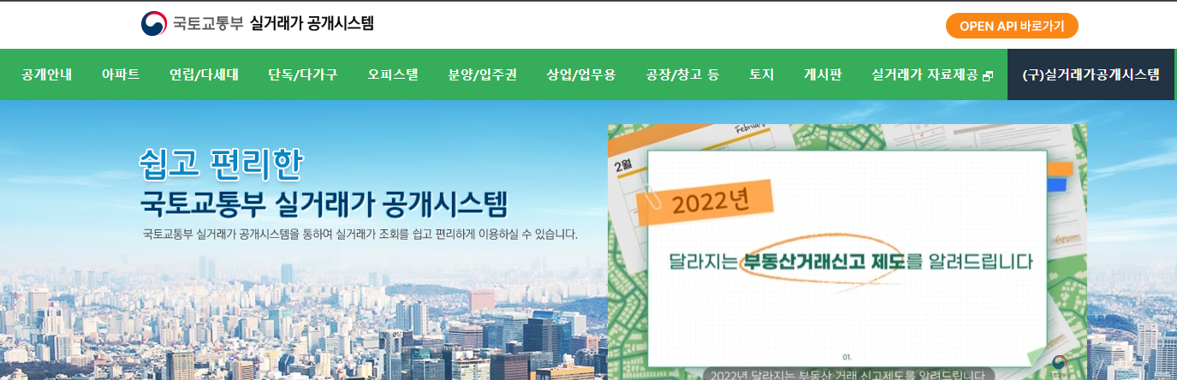
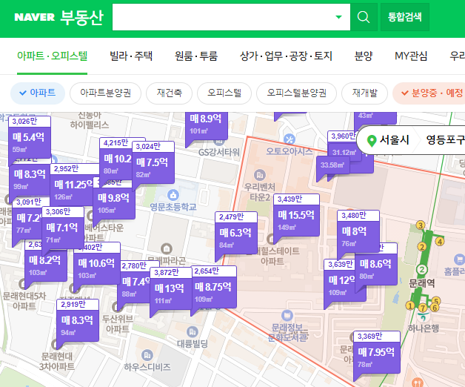
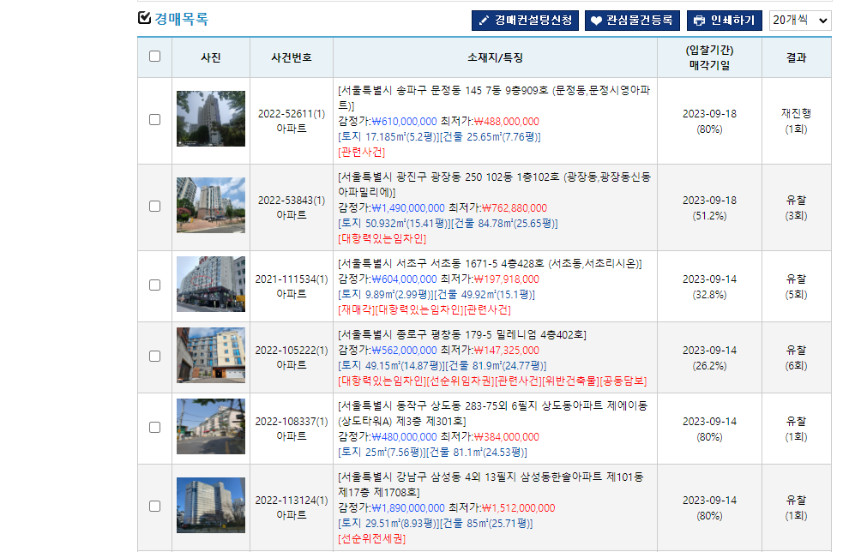
데이터 소스
경매 부동산 낙찰가 예측을 위한 데이터 소스
→ 부동산 유형 중 거래량이 많은 서울 지역 아파트 데이터로 예측 모델 학습 (최근 3개년 수집)
→ 데이터 소스 : 아파트 주소, 단지명, 층, 실거래가, 호가, 낙찰가
실거래가
호가
낙찰가
국토교통부 실거래가 공개시스템 오픈 API
네이버 부동산
하우스 인포

Slide 8
데이터 전처리
네이버 부동산 호가
크롤링시, 접속 차단 및 처리시간 Issue
→ 개선 : User-Agent 추가
코드 개선을 통한 처리시간 단축
(서울 지역 기준, 8시간 초과 → 4시간 → 2시간)
실거래가 및 낙찰가
주소 정보 누락
→ Kakao API 활용하여 개선
가격 정보 표준화 ,(쉼표) “억원“, “천만원“
→ replace 함수를 통해 변환
데이터 프레임 합치기 : 주소, 아파트 단지명, 층_floor 기준 연계

Slide 9
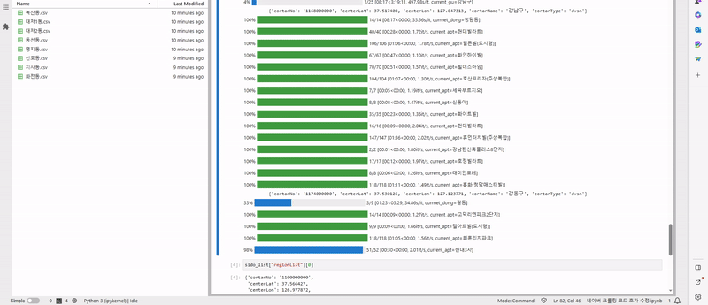
EDA 탐색적 데이터 분석 (1/5)
네이버 부동산 호가 (Code Flow)
요청 헤더 설정 및 데이터 가져오는 함수 정의
아파트 정보, 학교 정보, 가격 정보를 가져오는 함수 정의
시, 도 등 최상위 지역 정보에 따라 구로 나누고, 동 별 아파트 데이터를 수집 및 가공
자동으로 시, 도, 구 별로 폴더가 생성되고, 동 별로 CSV 파일 저장 ∙ 분류
CSV 파일은 47개 컬럼으로 저장 ex) 지도 좌표, 최고/최저층, 전용면적, 욕실수 등

Slide 10
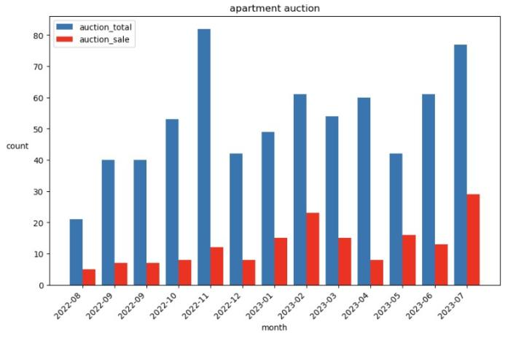
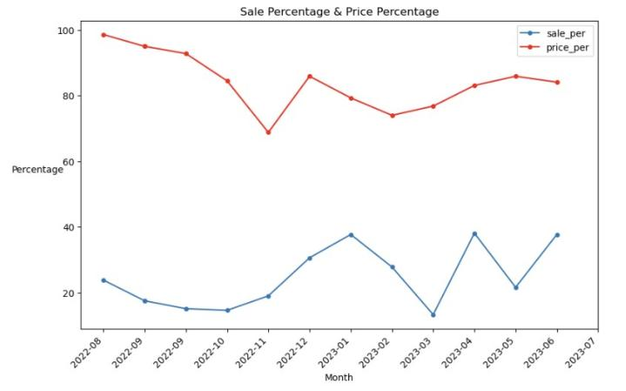
EDA 탐색적 데이터 분석 (2/5)
월별 경매건수 및 낙찰건수
월별 감정가 대비 낙찰가율 및 유찰률

Slide 11
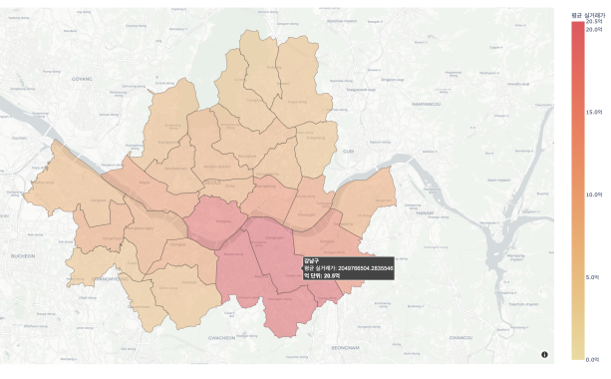
EDA 탐색적 데이터 분석 (3/5)
지역구별 실거래가

Slide 12
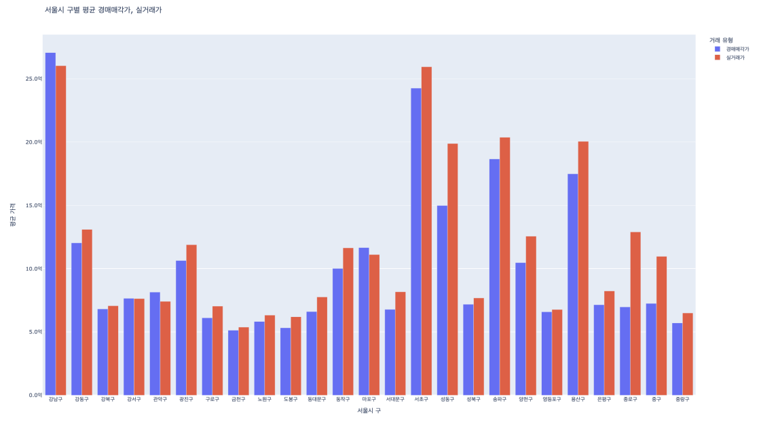
EDA 탐색적 데이터 분석 (4/5)
실거래가 – 낙찰가 차이

Slide 13
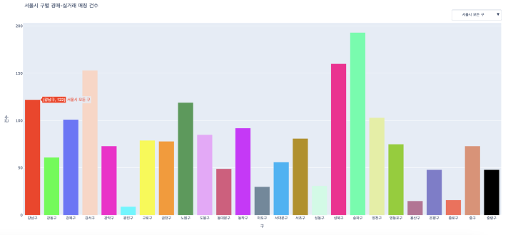
EDA 탐색적 데이터 분석 (5/5)
지역구별 경매-실거래 매칭 건수

Slide 14
결과 해석
월별 경매건수 및 낙찰건수
시기별 경향성 없음 (but 정책적 요소 고려X)
월별 감정가 대비 낙찰가율 및 유찰률
대부분 감정가 대비 낮은 가격에 낙찰가 형성
지역구별 실거래가
Top3 : 강남구, 서초구, 용산구
실거래가 – 낙찰가 차이
경매 부동산의 경우, 실거래보다 낮은 가격에 낙찰
상위 3개구 : 종로구, 성동구, 중구
하위 3개구 : 강남구, 관악구 마포구
지역구별 경매 - 실거래 매칭 건수
상위 3개구 : 송파구, 성북구, 강서구
하위 3개구 : 종로구, 용산구, 광진구

Slide 15
제한점 및 향후 개선 방향
제한점
향후 개선 방향
낙찰가를 결정하는 다양한 변수를 모두 반영하지 못함
낙찰가를 결정하는 변수를 반영한 예측 모델 학습
추가 변수 (예상) : 학군, 경매 매물 조회수, 부동산 권리관계
학군 (경매 매물 주변 학교)
경매 매물 조회수
부동산 권리관계
유치권, 전세권, 임차권
전국 지역으로 확대 적용
모든 주거 유형 확대 적용 - 아파트 외 오피스텔, 단독 주택 등
+ 주변 시세보다 낮은 급매 부동산 알람
from 네이버 부동산
from 마당 (부동산 경매사이트)
from 대한민국 법원경매정보

Slide 16
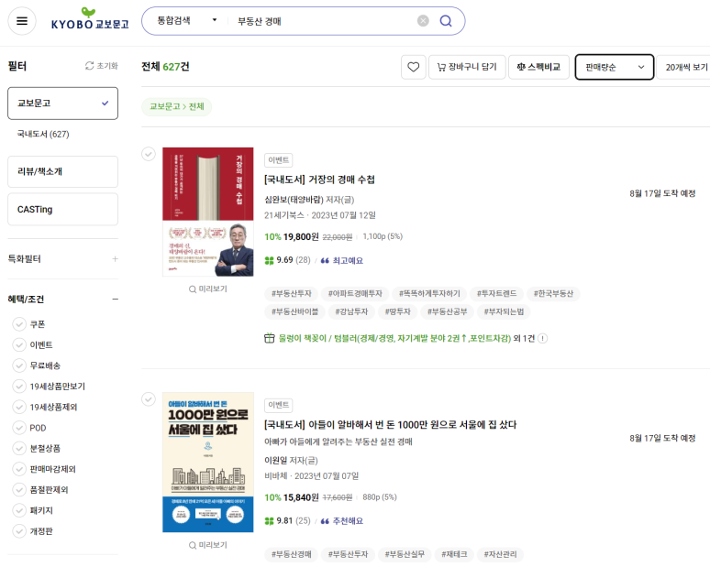
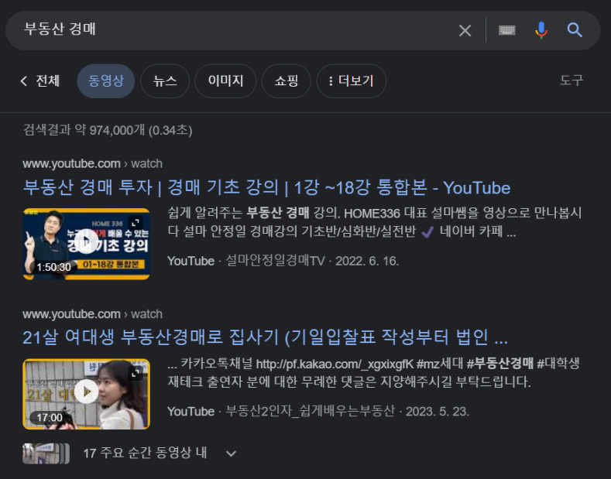
결론
교보문고 기준 부동산 경매관련 서적 : 627권
유튜브 부동산 경매 관련 영상 수 : 약 974,000개

Slide 17
사용 툴/라이브러리 및 참고문헌
사용 툴/라이브러리
협업 : GitHub, Discord, Notion
데이터수집 : Selenium
시각화 : Plotly
배포 : AWS RDS, Streamlit
데이터베이스 : MySQL
참고문헌 리스트
상기 데이터 소스 웹페이지
전국 아파트 거래 데이터 - 네이버 부동산 (https://land.naver.com/)
csv 파일 합치기 (https://nariyoo.com/1947-2/)

Slide 18


Slide 19
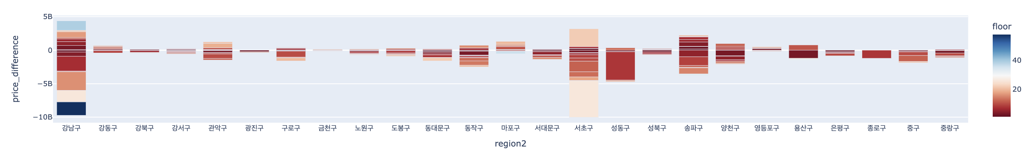
유첨 자료
지역구별 아파트 층에 따른 가격 차이 비율

Slide 20
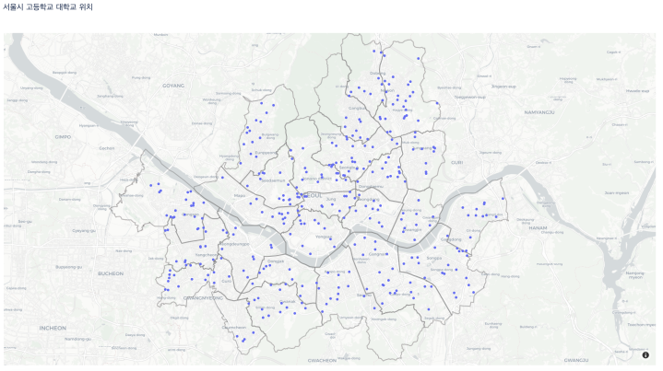
유첨 자료
서울시 고등학교/대학교 위치 좌표

Slide 21
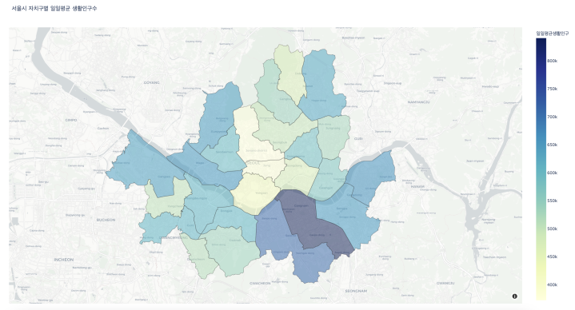
유첨 자료
서울시 지역구별 일일평균 생활인구수

Slide 22
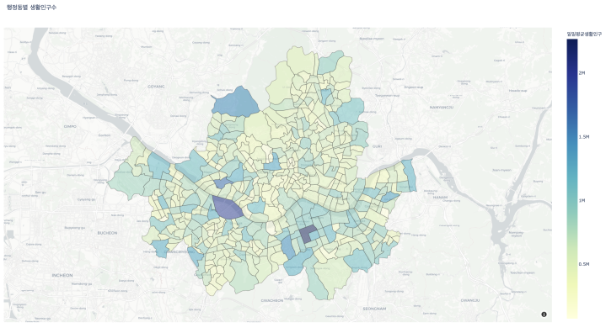
유첨 자료
서울시 행정도별 생활인구수

Slide 23
차트가 있는 제목 및 내용 레이아웃

Slide 24
표가 있는 제목 및 내용 레이아웃
여기에 첫 번째 글머리 기호
여기에 두 번째 글머리 기호
여기에 세 번째 글머리 기호
클래스 | 그룹 1 | 그룹 2
클래스 1 | 82 | 95
클래스 2 | 76 | 88
클래스 3 | 84 | 90

Slide 25
SmartArt가 있는 두 개의 내용 레이아웃
여기에 첫 번째 글머리 기호
여기에 두 번째 글머리 기호
여기에 세 번째 글머리 기호
1단계 제목
2단계 제목
3단계 제목
4단계 제목

Slide 26
슬라이드 제목 추가 - 1

Slide 27
슬라이드 제목 추가 - 2

Slide 28
슬라이드 제목 추가 - 3

